Slide 1


MY ファースト
プレゼンテーション
8 班
今井 颯佑、松岡 敬三、河口 野歩、塚脇 諒、松本 千優、
掛川 夏海、遠藤 那歩、濱田 明里、鎌田 真由、藤森 千亜希

Slide 2

背景
私たち新入職員が、
「明治安田生命で働くうえで、必要だと考える素養」と
当社で活躍する先輩職員が
「持ちあわせている素養」を比較し、
「配属後に実践すべき具体的な行動」
を定めます！

Slide 3
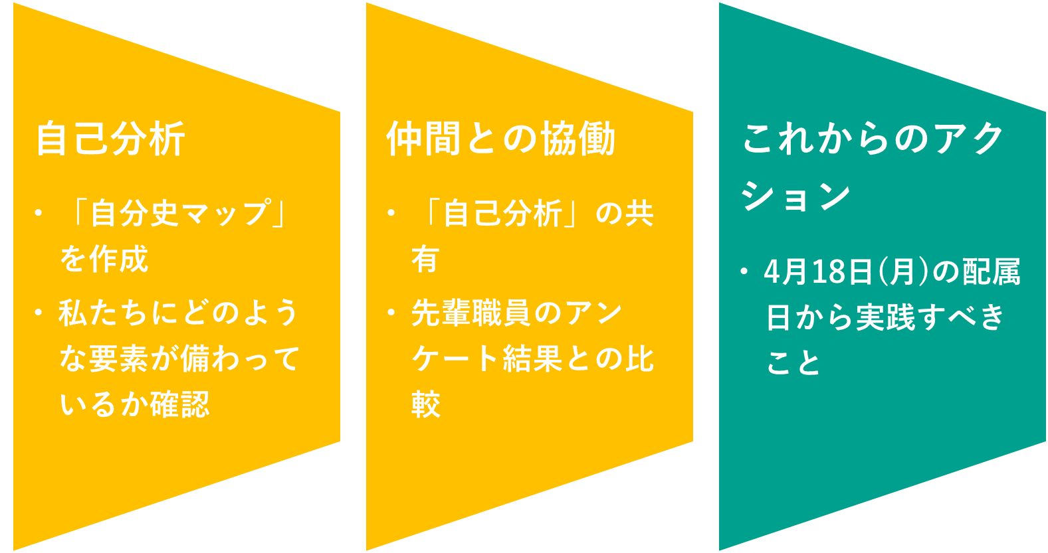
具体的な取り組み

Slide 4
目次
自分たちのアンケート結果
自分たちのアンケート結果の考察
先輩のアンケート結果
先輩のアンケート結果の考察
比較
比較の考察
これから私たちが実践すべきこと（最終結論）

Slide 5
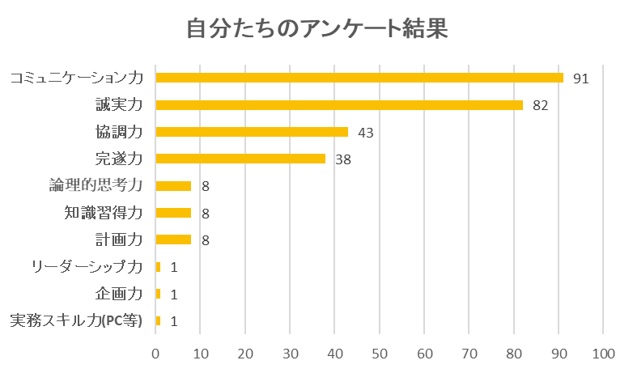
自分たちのアンケート結果
「コミュニケーション力」「誠実力」「協調力」などの対人スキルがTOP3！！
※2022年度入社の総合職新入職員のアンケート結果

Slide 6
自分たちのアンケート結果の考察
社会人以前の環境で重要視されてきた ものが上位にきているのではないか
採用段階で明治安田フィロソフィーの 素養を持つ人財が選ばれ、入社が決まり明治安田フィロソフィーをより一層意識するようになったのではないか
確かな安心を、 いつまでも
信頼を得て選ばれ続ける、 人に一番やさしい生命保険会社
お客様志向・倫理観 挑戦・創造
協働・成長
明治安田フィロソフィー

Slide 7
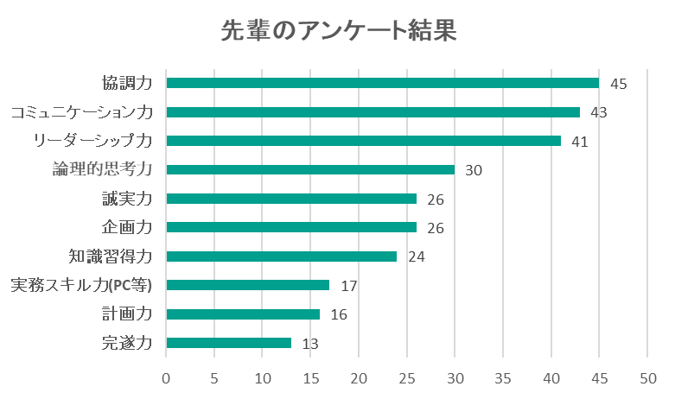
先輩たちのアンケート結果
「リーダーシップ力」
「論理的思考力」
「企画力」の
ビジネス力が上位に位置！
「計画力」 「完遂力」が
下位に位置！
※人事部のスタッフにアンケートを実施した結果を元に作成したダミーデータ

Slide 8

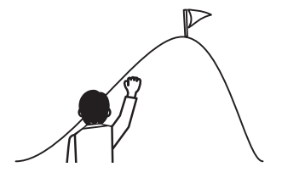
先輩たちのアンケート結果の考察
明治安田フィロソフィーの中でも、 挑戦・創造を意識した能力を重視
下位になったのは 変化の激しい時代に意識されにくい能力

Slide 9
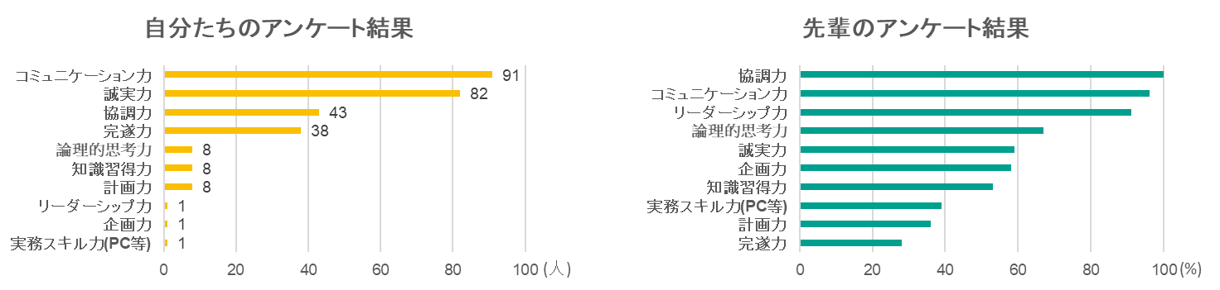
比較
共通点:明治安田フィロソフィーをしっかりと意識できている点
相違点:①リーダーシップの優先順位
→リーダー以外の人でも自ら引っ張っていく意識があるかどうか
②新入職員は項目を単発で見ているが、先輩方は項目を複合的にみている

Slide 10
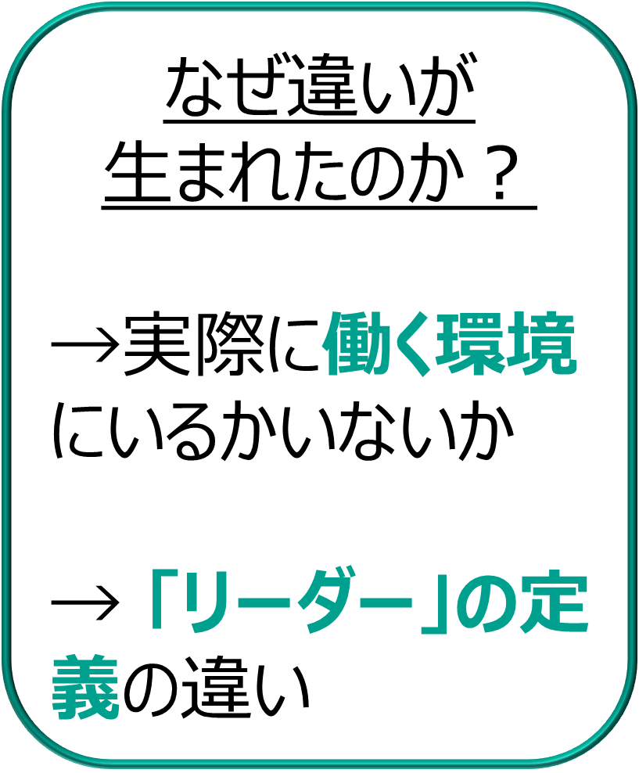
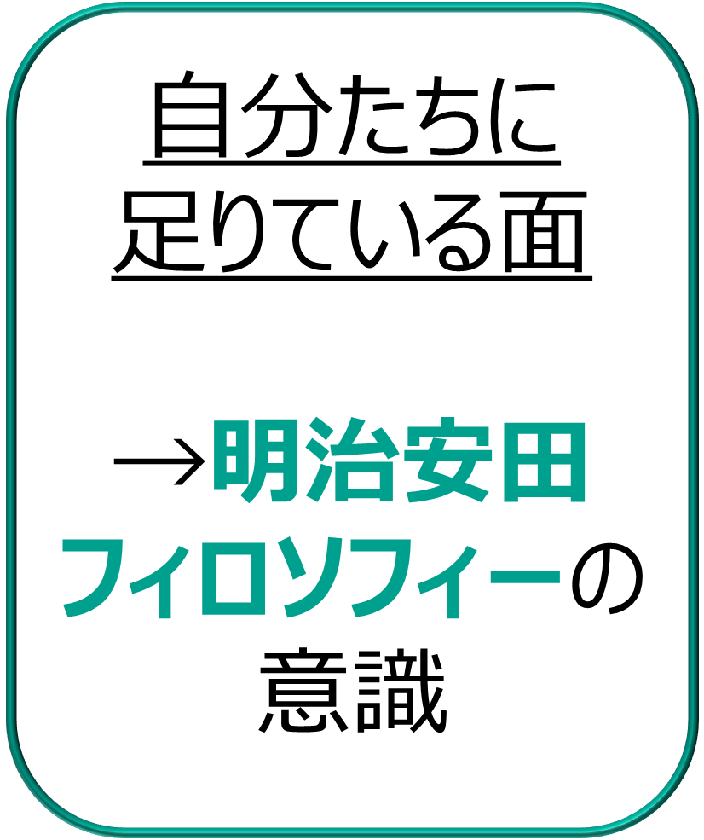
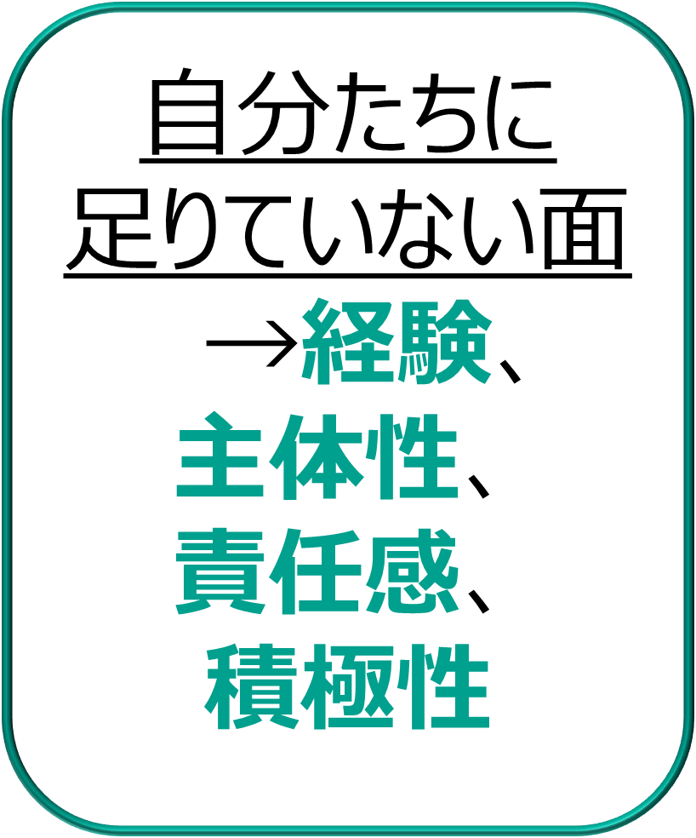
比較の考察

Slide 11
これから自分たちが実践すべきこと
リーダーとしての役割をもつ人だけでなく、全ての人が自分の 仕事に対して主体性を持って行動していく
明治安田フィロソフィーを常に体現する
→常に相手目線に立った言動・行動の実現
→初めて行く配属地域でも積極的に地元の人と関わっていく

